Slide 1

Честит 8-ми МАРТ!
Весел празник!

Slide 2

Изготвена от: Кирил Голов 62360, Ивана Попова 62339, Калоян Николов 62252, Светлин Попиванов 62275, Андрей Стоев 62369

Slide 3

Съдържание
Предназначение
Характеристики
  Управление на изисквания
  Проследяемост на изисквания
  Генериране на отчети
  Управление на документи
  Управление на тестове и автоматизирано тестване
  Управление на сорс кода
  Интеграции с външни системи
Live Demo
Предимства и недостатъци
Заключение

Slide 4

What is
?

Slide 5

Предназначение
Spira Team е ALM система, която проследява:
  Софтуерни изисквания;
  Тестови сценарии;
  Releases;
  Бъгове;
  Контрол на версиите.

Slide 6
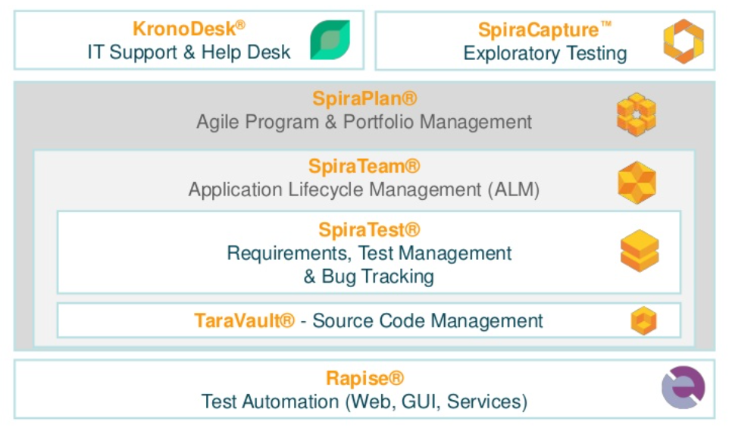
Предназначение
Spira Team е част от пакета продукти на Inflectra.

Slide 7
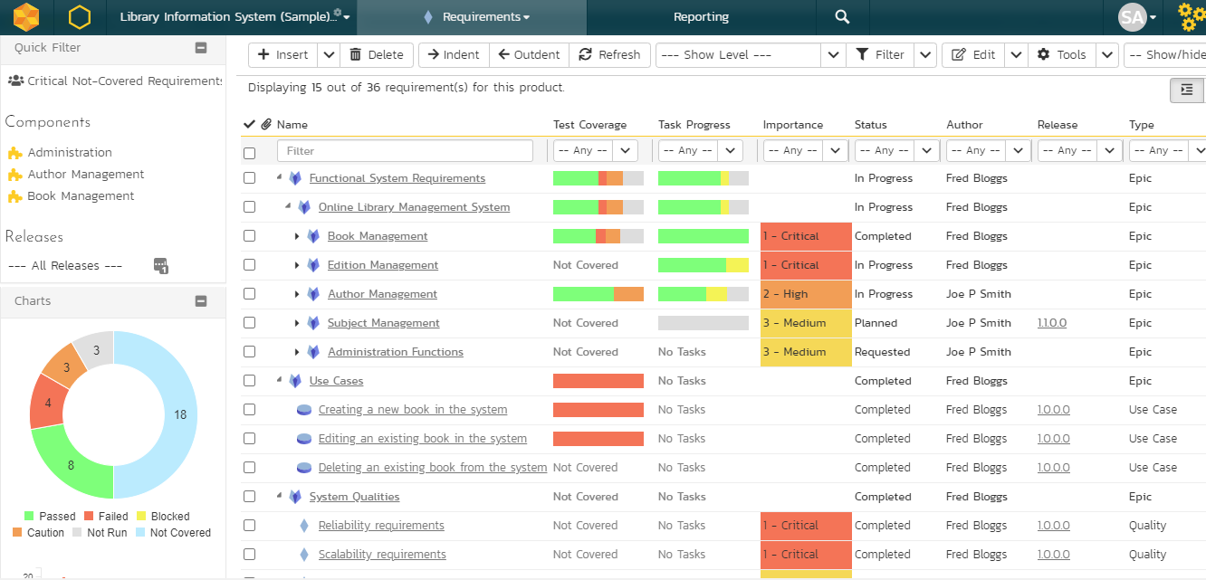
Характеристики
Управлява изискванията:
  Функционални изисквания;
  Нефункционални изисквания;
  Бизнес изисквания;
  Изисквания на всички
  заинтересовани лица.

Slide 8
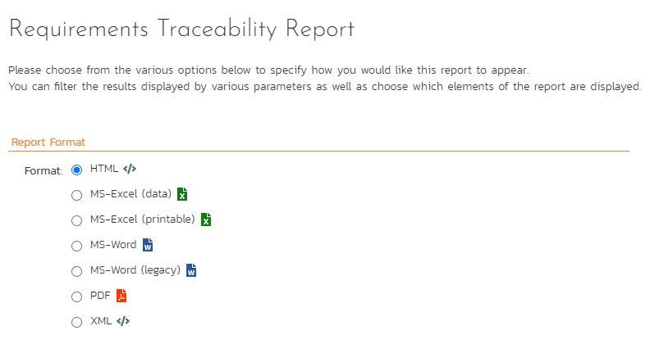
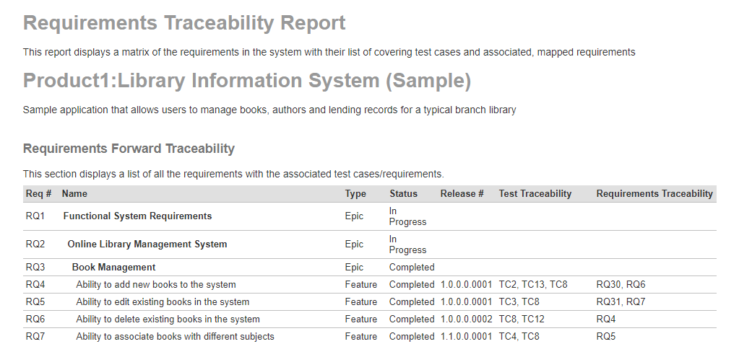
Характеристики
Пълна проследяемост на изискванията:
  Лесно генериране на Traceability Report – с един клик;
  Възможност за добавяне на коментари към всяко изискване.

Slide 9
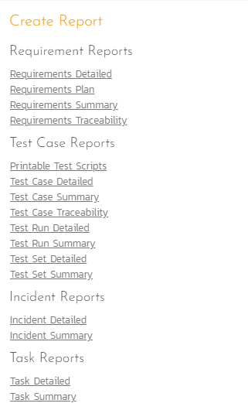
Характеристики
Генериране на отчети:
  Освен Traceability report, лесно е и генерирането на всякакви видове отчети.

Slide 10
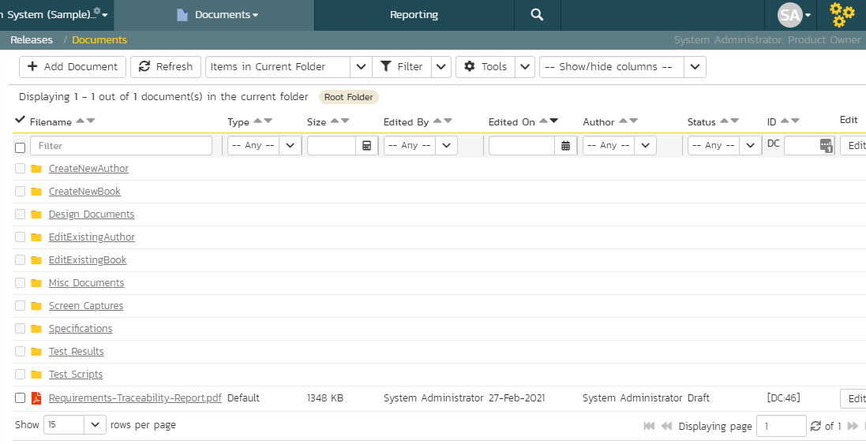
Характеристики
Управление на документи:
  Пълна система за управление на документация, със следене на версии, и методология за одобряване.

Slide 11
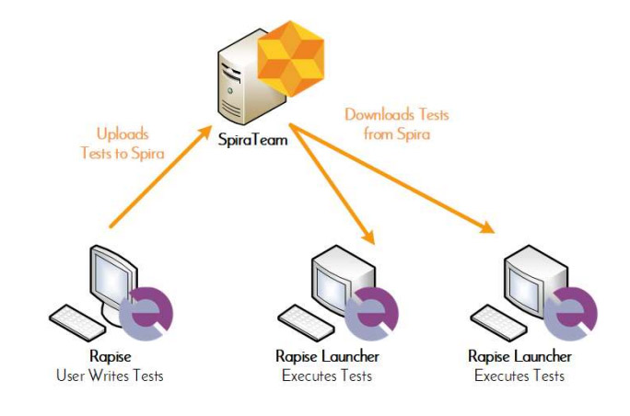
Характеристики
Управление на тестове и автоматизирано тестване:
  Съхранява всички Test Cases на едно място, улеснява автоматизираното тестване с помощта на Rapise.

Slide 12
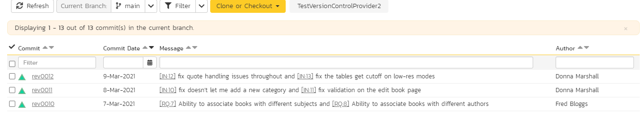
Характеристики
Управление на Сорс кода:
  Интеграция с Git. Позволява проследяване на ниво сорс код. Прави логична връзка между commit и удовлетворяване на дадено изискване.

Slide 13
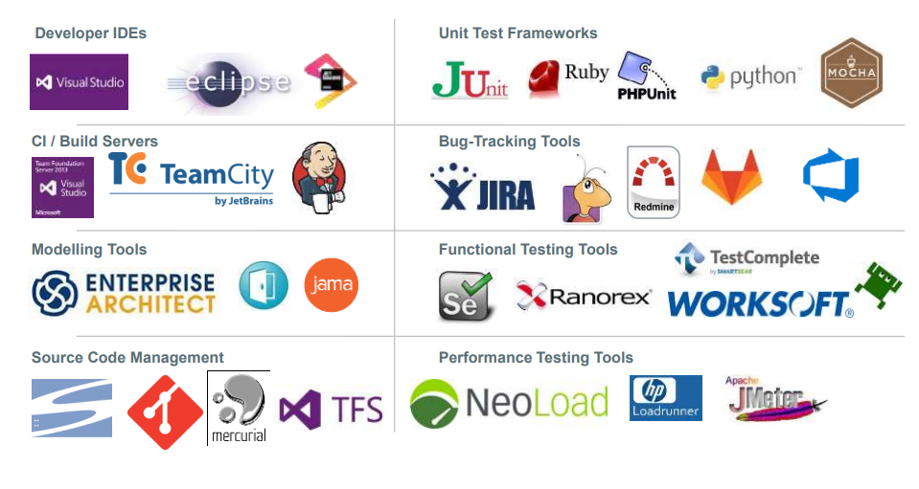
Характеристики
Интеграции с множество системи:
  Developer IDEs
  Build Servers
  Modelling Tools
  Source code management
  Unit testing frameworks
  Bug-tracking tools
  Functional testing tools
  Performance testing tools

Slide 14


Slide 15
Предимства и недостатъци
Предимства:
  Богат избор от вградени инструменти
  Интеграция с множество външни системи
  Адаптация към методологията на разработка
  Ефикасен интерфейс
Недостатъци:
  Сложност
  Липсва персонализация на отчети
  Наследява недостатъците на WEB приложенията
  Може ли да си го позволим? $

Slide 16

Благодарим Ви за вниманието!

